Slide 1
แรงจูงใจ และ ความพึงพอใจในการทํางาน

Slide 2
ความหมายของแรงจูงใจ
หมายถึง การกระทําบางอย่างกับบุคคลที่ไม่มีแรงกระตุ้นหรือไม่มีแรงบันดาลใจให้เขาเหล่านั้นกระทําสิ่งใดสิ่งหนึ่ง(เป็นลักษณะของการทําให้บุคคลมีแรงกระตุ้นให้ทํางานจนจบ)
แรงจูงใจมีทั้งระดับน้อยไปจนถึงการมีแรงจูงใจในระดับมาก ซึ่งในตัวบุคคลไม่เพียงแต่จะมีความแตกต่างกันของแรงจูงใจในเรื่องของปริมาณเท่านั้น แต่ยังรวมไปถึงการกําหนดตนเองให้เกิดแรงจูงใจด้วย ซึ่งจะเกี่ยวข้องกับการกําหนดเจตคติที่ชัดเจนและการกําหนดเป้าหมายของการกระทํา
ดังนั้น ปริมาณแรงจูงใจกับการกําหนดตนเองจึงมีผลกับความคิด ความรู้สึกและการแสดงพฤติกรรม อันเกี่ยวข้องกับการเกิดแรงจูงใจของบุคคล
(Ryan and Deci, 2000: 54)

Slide 3
ความหมายของแรงจูงใจ
เป็นพลังที่ริเริ่มกํากับและคํ้าจุนพฤติกรรมและการกระทําส่วนบุคคล แรงจูงใจสามารถมีได้หลายรูปแบบ
(สมยศ นาวีการ, 2546: 49)

Slide 4
ความหมายของแรงจูงใจ
เป็นการสร้างแรงบันดาลใจให้เกิดเป็นการกระทํา
แรงจูงใจจะแตกต่างกันระหว่างบุคคล และเนื่องจากแรงจูงใจคือปัจจัยภายใน แรงจูงใจ
จึงไม่สามารถถูกสังเกต วัด หรือวิเคราะห์ได้โดยตรง
องค์ประกอบของการจูงใจจะเกิดผลในทางปฏิบัติได้ขึ้นอยู่กับส่วนประกอบ 3 ประการคือ (1) สภาพทางด้านร่างกาย และจิตใจ (2) เป้ าหมายของบุคคล (3) สภาพแวดล้อมที่เหมาะสม
(สุรเชษฐ์ ชิระมณี, 2534: 80)

Slide 5
กระบวนการจูงใจ
การรับรู้ความต้องการ
การพิจารณาวิถีทางที่จะตอบสนองความต้องการ
การมีพฤติกรรมที่มุ่งไปสู่เป้าหมาย
การประเมินรางวัล

Slide 6
กระบวนการจูงใจ
ทฤษฎีความต้องการ
ทฤษฎีกระบวนการ
การมีพฤติกรรมที่มุ่งไปสู่เป้าหมาย
ทฤษฎีการเสริมแรง

Slide 7
การศึกษาการจูงใจในปัจจุบัน
ทฤษฎีความต้องการ
ทฤษฎีกระบวนการ
ทฤษฎีการเสริมแรง

Slide 8
ทฤษฎีความต้องการ
ทฤษฎีลำดับขั้นของความต้องการของมาสโลว์(Maslow’s Hierarchy of Needs)
ทฤษฎีความต้องการของการดำรงอยู่(ERG Theory)
ทฤษฎีสองปัจจัยของ Herzberg(Herzberg’s two-factor Theory)
ทฤษฎีความต้องการจากการเรียนรู้ (McClelland’s Learned Needs Theory)

Slide 9
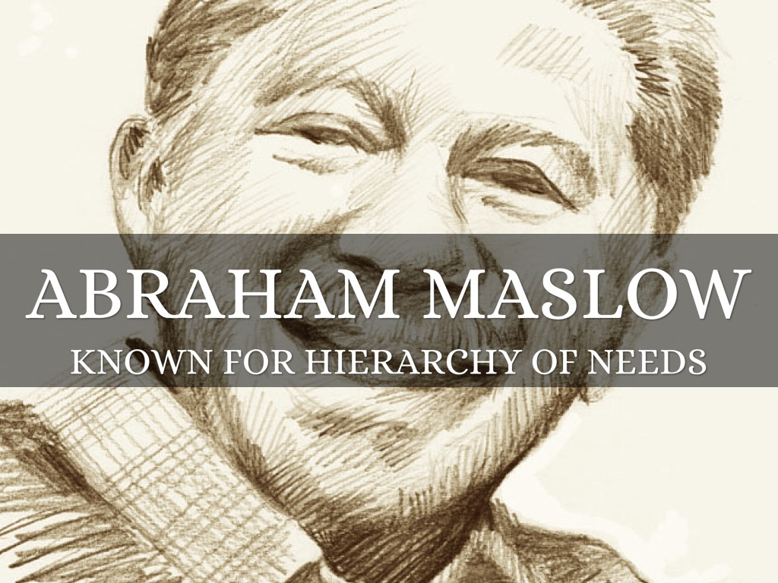
ทฤษฎีลำดับขั้นของความต้องการ Hierarchy of Needs

Slide 10
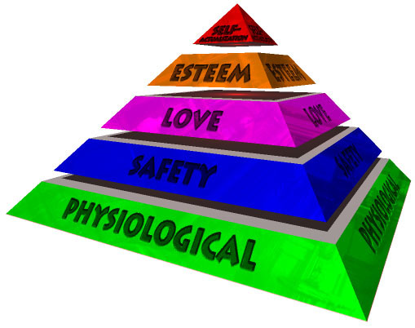
Self Actualization
Esteem Needs
Affiliation or acceptance needs
Security or safety needs
Physiological Needs
10

Slide 11
หลักการของทฤษฎี
ความต้องการทางร่างกาย (Physiological needs) เป็นความต้องการขั้นพื้นฐานของมนุษย์ เพื่อความอยู่รอด เช่น อาหาร เครื่องนุ่งห่ม ที่อยู่อาศัย ยารักษาโรค อากาศ น้ำดื่ม การพักผ่อน ฯลฯ
ความต้องการความปลอดภัยและมั่นคง (Security or safety needs) เมื่อมนุษย์สามารถตอบสนองความต้องการทางร่างกายได้แล้ว มนุษย์ก็จะเพิ่มความต้องการในระดับที่สูงขึ้นต่อไป เช่น ความต้องการความปลอดภัยในชีวิตและทรัพย์สิน ความต้องการความมั่นคงในชีวิตและหน้าที่การงาน
ความต้องการความผูกพันหรือการยอมรับ (ความต้องการทางสังคม) ( Affiliation or acceptance needs) เป็นความต้องการส่วนหนึ่งของสังคมซึ่งเป็นธรรมชาติอย่างหนึ่งของมนุษย์ เช่น ความต้องการให้และได้รับซึ่งความรัก ความต้องการเป็นส่วนหนึ่งของหมู่คณะ ความต้องการได้รับการยอมรับ การต้องการได้รับคำชื่นชมจากผู้อื่น ฯลฯ
ความต้องการการยกย่อง (Esteem needs) หรือ ความภาคภูมิใจในตนเอง เป็นความต้องการการได้รับการยกย่อง นับถือและสถานะจากสังคม ความพยายามที่จะมีความสัมพันธ์ในระดับสูงกับบุคคลอื่น รวมทั้งการได้มาซึ่ง อำนาจ ความสำเร็จ และชื่อเสียง
ความต้องการความสำเร็จในชีวิต (Self-actualization) อะไรที่บุคคลอื่นเป็นได้ เขาต้องเป็นได้ (What a man can be, he must be) เป็นความต้องการสูงสุดของแต่ละบุคคล เช่นความต้องการที่จะทำทุกสิ่งทุกอย่างให้สำเร็จ ความต้องการทำทุกอย่างเพื่อตอบสนองความต้องการของตนเอง ฯลฯ

Slide 12
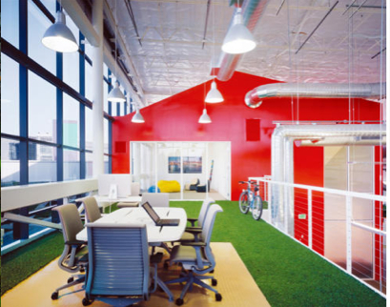
การใช้ทฤษฎี Maslow กับการทำงานของพนักงานในองค์กร
ความต้องการทางร่างกาย (Physiological needs)
สภาพการทำงานที่เอื้อต่อการทำงานให้สำเร็จตามหน้าที่ความรับผิดชอบ อาทิ สถานที่ทำงานที่ปลอดโปร่ง ไม่อึดอัด ทึบ/ฝุ่น/ควัน/กลิ่น/ร้อน
โรงอาหารที่มีอาหารอร่อย สะอาด ถูกหลักโภชนาการ ราคาไม่แพง
เงินเดือนพื้นฐานที่เพียงพอแก่การดำรงชีพ คุณค่าของงาน และความรู้ความสามารถ

Slide 13
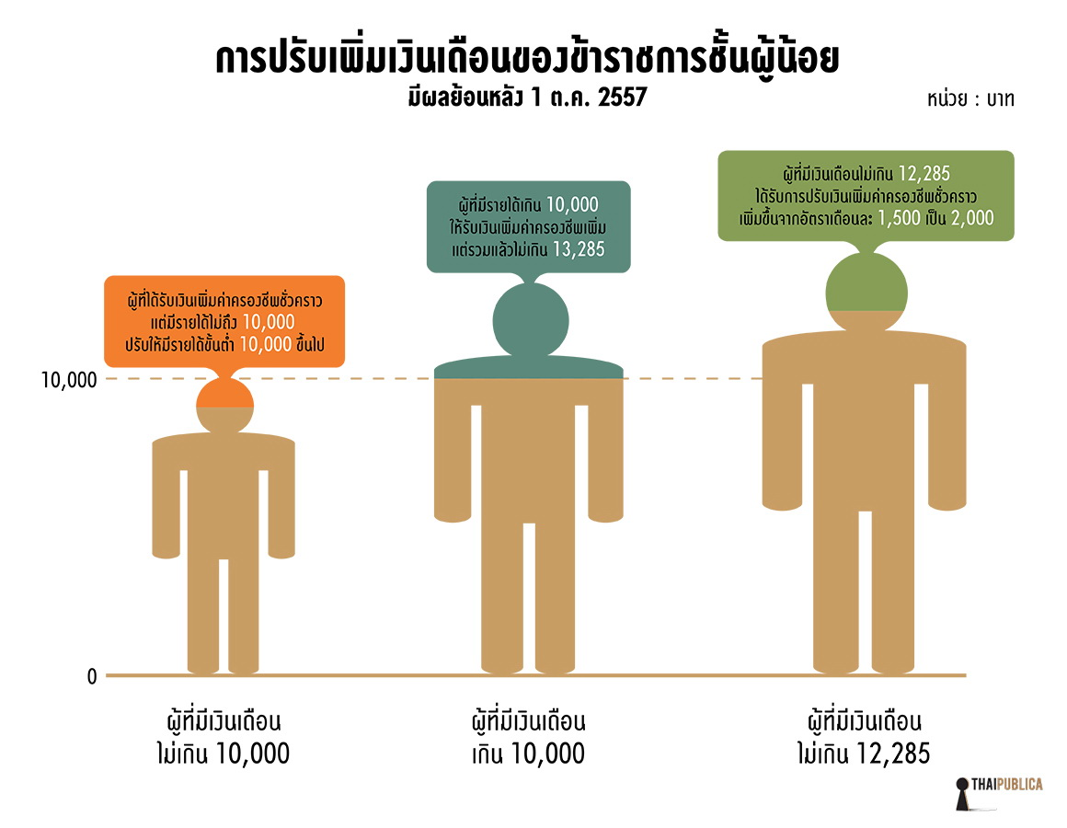
การใช้ทฤษฎี Maslow กับการทำงานของพนักงานในองค์กร
ความต้องการความปลอดภัยและมั่นคง (Security or safety needs) สภาพการทำงานที่เหมาะสม ปลอดภัยต่ออา ชีวอนามัย
งานที่มั่นคง
มีการขึ้นเงินเดือนทั่วไป
มีสวัสดิการที่เหมาะสม

Slide 14
การใช้ทฤษฎี Maslow กับการทำงานของพนักงานในองค์กร
ความต้องการความผูกพันหรือการยอมรับ ( Affiliation or acceptance needs)
ความเข้ากันได้กับกลุ่มผู้ร่วมงาน เป็นที่รักใคร่และได้รับการยอมรับเป็นสมาชิกในกลุ่มใดกลุ่มหนึ่งหรือหลายกลุ่ม
มิตรภาพแบบมืออาชีพมิตรมีความสัมพันธ์กับผู้อื่น
การมีโอกาสเข้าสมาคมสังสรรค์กับผู้อื่น

Slide 15
การใช้ทฤษฎี Maslow กับการทำงานของพนักงานในองค์กร
ความต้องการการยกย่อง (Esteem needs) งานที่มั่นคง
ยศ ตำแหน่ง
ระดับเงินเดือนที่สูง
งานที่ท้าทาย มีส่วนร่วมในการตัดสินใจในงาน โอกาสแห่งความก้าวหน้าในงานอาชีพ เป็นต้น
ได้รับการยกย่องจากผู้อื่น

Slide 16
การใช้ทฤษฎี Maslow กับการทำงานของพนักงานในองค์กร
ความต้องการความสำเร็จในชีวิต (Self-actualization)
ความสำเร็จในการทำงาน
ความก้าวหน้าในองค์กร

Slide 17
การใช้ทฤษฎี Maslow กับการทำงานของพนักงานในองค์กร
เงินเดือนสามารถเปลี่ยนพฤติกรรมของคนได้ หากเงินเดือนน้อยย่อมเกิดความไม่พอใจ
แต่เงินเดือนไม่ใช่สิ่งเดียวที่ทำให้คนเต็มใจทำงาน ยังมีปัจจัยอื่น เช่น โอกาสก้าวหน้า เลื่อนขั้นเลื่อนตำแหน่ง

Slide 18
ข้อวิจารณ์ต่อทฤษฎีของ Maslow
คนแต่ละคนมีความแตกต่างต่อขนาดของการตอบสนองความต้องการ ก่อนที่จะไปสู่ระดับความต้องการที่สูงขึ้น
ลำดับความต้องการแต่ละคนไม่เหมือนกัน
ความต้องการของแต่ละคนไม่ได้อยู่ในสิ่งแวดล้อมที่คงที่ แต่อยู่ในภายในสิ่งแวดล้อมที่เปลี่ยนแปลง จึงทำให้ความต้องการของคนเปลี่ยนแปลงไปตามสถานการณ์ที่แตกต่างกัน
บุคคลอาจมีความต้องการมากกว่าหนึ่งระดับ

Slide 19
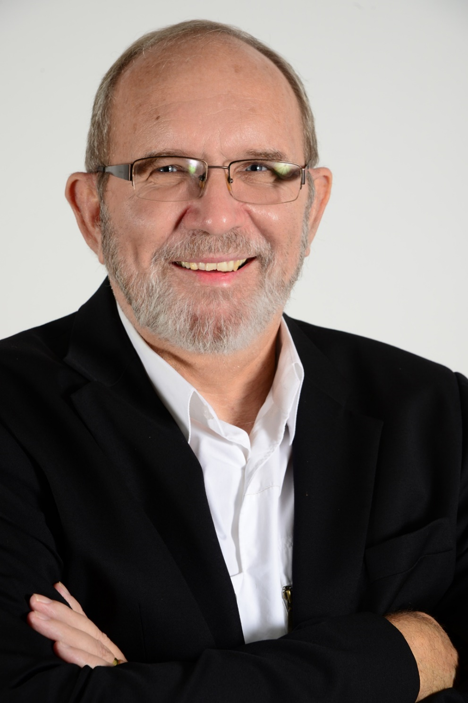
ERG Theory Clayton P. Aldefer

Slide 20
พื้นฐานของทฤษฎี
Clayton Alderfer นักวิชาการแห่งมหาวิทยาลัยเยล ได้พัฒนาทฤษฎีความต้องการของการดำรงอยู่ โดยมีพื้นฐานมาจากทฤษฎีของมาสโลว์ ศึกษาเกี่ยวกับการจัดกลุ่มต่างๆ ของความต้องการ ซึ่งมีความแตกต่างกันเป็นลำดับขั้นจากระดับต่ำไปจนถึงระดับสูง

Slide 21
Growth needs
Relatedness needs
Existence needs
21

Slide 22
หลักการของทฤษฎี
ความต้องการดำรงชีวิตอยู่ (Existence needs) เป็นความต้องการที่จะมีชีวิตอยู่รอด ซึ่งเป็นความต้องการทางกายภาพของมนุษย์ ได้แก่ความต้องการมีความเป็นอยู่ที่ดีทั้งทางร่างกายและทางวัตถุ ซึ่งเป็นการรวมเอาความต้องการทางร่างกายและความต้องการความปลอดภัยอยู่ด้วยกันเมื่อเปรียบเทียบทฤษฏีของมาสโลว์ เช่น ความต้องการอาหาร เครื่องนุ่งห่ม ที่อยู่อาศัย ค่าจ้าง สภาพทำงานที่ดี ฯลฯ
ความต้องการความสัมพันธภาพ(Relatedness needs) เป็นความต้องการที่จะมีความสัมพันธ์กับบุคคลอื่น ต้องการมีความสัมพันธ์ระหว่างบุคคลที่ดี ความต้องการนี้เหมือนกับความต้องการทางสังคมตามทฤษฏีมาสโลว์ เช่น ความต้องการมีเพื่อน การมีความสัมพันธ์ที่ดีกับผู้บังคับบัญชาและผู้อื่น การได้รับการยกย่องจากสังคม เป็นต้น
ความต้องการความก้าวหน้าและเติบโต (Growth needs) เป็นความต้องการภายในของบุคคล อันทำให้เขามีการพัฒนาตนเองให้บรรลุผลสำเร็จสูงสุดตามที่ตนเองต้องการ เป็นความต้องการเติบโตและพัฒนาทางจิตใจอย่างต่อเนื่อง ซึ่งมีลักษณะอย่างเดียวกับความต้องการให้ตัวเองมีความสำคัญและความต้องการให้ความคิดของตัวเองเป็นจริง อันเป็นความต้องการขั้นที่สี่และขั้นที่ห้าตามทฤษฏี Maslow เช่น ความต้องการได้รับการยกย่อง และความต้องการความสำเร็จในชีวิต

Slide 23
ความคับข้องใจ การถดถอย และการตอบสนองความต้องการ ของทฤษฎี ERG
ความคับข้องใจของ
ความต้องการเจริญเติบโต
ความสำคัญของ
ความต้องการเจริญเติบโต
การตอบสนอง
ความต้องการเจริญเติบโต
ความคับข้องใจของ
ความต้องการความสัมพันธ์
ความสำคัญของ
ความต้องการความสัมพันธ์
การตอบสนอง
ความต้องการความสัมพันธ์
ความคับข้องใจของ
ความต้องการการดำรงชีวิตอยู่
ความสำคัญของ
ความต้องการการดำรงชีวิตอยู่
การตอบสนอง
ความต้องการการดำรงชีวิตอยู่
การนำไปสู่
การถดถอยมายัง
การก่อให้เกิด

Slide 24
ทฤษฎีสองปัจจัยของ Herzberg (Herzberg’s two-factor Theory)

Slide 25
หลักการของทฤษฎี
มีปัจจัยหรือองค์ประกอบ 2 ประการ ที่มีความสัมพันธ์กับความพึงพอใจและไม่พึงพอใจในการปฏิบัติงาน ได้แก่ ปัจจัยค้ำจุน (Maintenance Factors) หรือปัจจัยสุขอนามัย (Hygiene Factors) และปัจจัยจูงใจ (Motivation Factors)
ปัจจัยสุขอนามัย (Hygiene Factors) เป็นปัจจัยที่องค์การต้องมี หากไม่มีจะทำให้เกิดความไม่พอใจกับลูกจ้าง ได้แก่ เงินเดือน การควบคุมบังคับบัญชา สภาพแวดล้อมในการทำงาน ความมั่นคงในการทำงาน หากขาดไปลูกจ้างอาจทิ้งงาน
ปัจจัยจูงใจ (Motivation Factors) เป็นปัจจัยที่ก่อให้เกิดการจูงใจในการทำงานอย่างแท้จริง ได้แก่ การรับผิดชอบงานสำคัญ การได้เลื่อนขั้นเลื่อนตำแหน่ง การยอมรับนับถือ

Slide 26
หลักการของทฤษฎี
ปัจจัยสุขอนามัย (Hygiene Factors) | ปัจจัยจูงใจ (Motivation Factors)
นโยบายของบริษัท การบังคับบัญชา สภาพแวดล้อมในการทำงาน เพื่อนร่วมงาน ชีวิตส่วนตัว ความสัมพันธ์กับผู้บังคับบัญชา ความสัมพันธ์กับผู้ใต้บังคับบัญชา เงินเดือน สถานภาพ ความมั่นคง | ความสำเร็จ การยกย่อง ลักษณะงาน ความรับผิดชอบ การเจริญเติบโต
ระดับสูง
ความไม่พึงพอใจ
ระดับสูง
ความพึงพอใจ

Slide 27
ลูกจ้าง
ความไม่พึงพอใจ
+
เฉื่อยชา
ไม่มีแรงจูงใจ
ในการทำงาน
ลูกจ้าง
ไม่มี
ความไม่พึงพอใจ
+
เฉื่อยชา
ไม่มีแรงจูงใจ
ในการทำงาน
ลูกจ้าง
ไม่มี
ความไม่พึงพอใจ
+
กระตือรือร้น
มีแรงจูงใจในการทำงาน
ปัจจัยจูงใจ
ปัจจัยสุขอนามัย

Slide 28
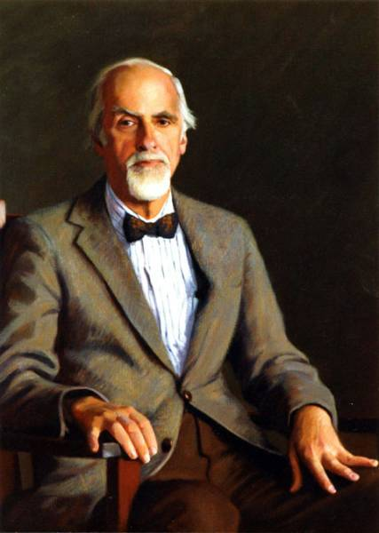
ทฤษฎีความต้องการจากการเรียนรู้ (McClelland’s Learned Needs Theory)

Slide 29
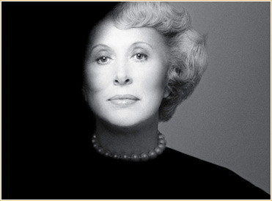
Mrs. Estee Lauder

Slide 30
หลักการของทฤษฎี
ความต้องการความสำเร็จ (need for achievement) เป็นความต้องการที่จะทำงานได้ดีขึ้น มีประสิทธิภาพมากขึ้น มีมาตรฐานสูงขึ้นในชีวิต มีผู้ความต้องการความสำเร็จสูงจะมีลักษณะพฤติกรรม ดังนี้
มีเป้าหมายในการทำงานสูง ชัดเจนและท้าทายความสามาถ
มุ่งที่ความสำเร็จของงานมากกว่ารางวัล หรือผลตอบแทนเป็นเงินทอง
ต้องการข้อมูลย้อนกลับในความก้าวหน้าสู่ความสำเร็จทุกระดับ
รับผิดชอบงานส่วนตัวมากกว่าการมีส่วนร่วมกับผู้อื่น

Slide 31
หลักการของทฤษฎี
ความต้องการอำนาจ (need for power) เป็นความต้องการที่จะมีส่วนควบคุม สร้างอิทธิพล หรือรับผิดชอบในกิจกรรของผู้อื่น ผู้มีความต้องการอำนาจจะมีลักษณะพฤติกรรม ดังนี้
แสวงหาโอกาสในการควบคุมหรือมีอิทธิพลเหนือบุคคลอื่น
ชอบการแข่งขันในสถานการณ์ที่มีโอกาสให้ตนเองครอบงำคนอื่นได้
สนุกสนานในการเชิญหน้าหรือโต้แย้ง ต่อสู่กับผู้อื่น
ความต้องการอำนาจมีสองลักษณะ คือ อำนาจบุคคล และอำนาจสถาบัน อำนาจบุคคลมุ่งเพื่อประโยชน์ส่วนตัวมากกว่าองค์กร แต่อำนาจสถาบันมุ่งเพื่อประโยชน์ส่วนรวมโดยทำงานร่วมกับคนอื่น

Slide 32
หลักการของทฤษฎี
ความต้องการความผูกพัน (need for affiliation) เป็นความต้องการที่จะรักษามิตรภาพและความสัมพันธ์ระหว่างบุคคล ไว้อย่างใกล้ชิด ผู้มีความต้องการความผูกพันมีลักษณะ ดังนี้
พยายามสร้างและรักษาสัมพันธภาพและมิตรภาพให้ยั่งยืน
อยากให้บุคคลอื่นชื่นชอบตัวเอง
สนุกสนานกับงานเลี้ยง กิจกรรมทางสังคม และการพบปะสังสรรค์
แสวงหาการมีส่วนร่วม ด้วยการร่วมกิจกรรมกับกลุ่ม หรือองค์กรต่างๆ

Slide 34
ทฤษฎีกระบวนการ
ทฤษฎีความเสมอภาค (Equity Theory)
ทฤษฎีคาดหวัง(Expectancy Theory)
ทฤษฎีการกำหนดเป้าหมาย(Goal-Setting Theory)

Slide 35
ทฤษฎีความเสมอภาค (Equity Theory) Stacy J. Adams

Slide 36
หลักการของทฤษฎี
บุคคลย่อมแสวงหาความเสมอภาคทางสังคมโดยพิจารณาผลตอบแทนที่ได้รับ (Output) กับตัวป้อน (Input)
คือพฤติกรรมและคุณสมบัติในตัวที่เขาใส่ให้กับงาน
ความเสมอภาคจะมีเพียงใดขึ้นอยู่กับการเปรียบเทียบการรับรู้ความสอดคล้องระหว่างตัวป้อนต่อผลตอบแทน (Perceived inputs to outputs)
เมื่อเราทราบระดับการรับรู้ความเสมอภาคของบุคคลใด ก็สามารถทำนายพฤติกรรมการทำงานของเขาได้

Slide 37
ผลตอบแทนที่ตนได้จากองค์การ
ผลตอบแทนที่ผู้อื่นได้จากองค์การ
สิ่งที่ตนได้ทุ่มเทให้กับองค์การ
สิ่งที่ผู้อื่นได้ทุ่มเทให้กับองค์การ

Slide 38
คำอธิบาย
บุคคลจะเปรียบเทียบตัวป้อนของเขา (เช่น ความพยายาม ประสบการณ์ อาวุโส สถานภาพ สติปัญญาความสามารถ และอื่น ๆ) กับผลตอบแทนที่ได้รับ (เช่น การยกย่องชมเชย คำนิยม ค่าจ้างค่าตอบแทน การเลื่อนตำแหน่งและสถานภาพ การยอมรับจากหัวหน้างาน) กับบุคคลอื่นที่ทำงานประเภทเดียวกัน ซึ่งอาจเป็นเพื่อนร่วมงานคนใดคนหนึ่ง หรือกลุ่มพนักงานที่ทำงานในแผนกเดียวกันหรือต่างแผนก หรือแม้แต่บุคคลใดในความคิดของเขาก็ได้ ว่ามีความเสมอภาคหรือเท่าเทียมกันหรือไม่
ตัวป้อนและผลตอบแทนนั้นเป็นการรับรู้หรือความเข้าใจของเขาเอง ไม่ใช่ความเป็นจริง แม้ความเป็นจริงจะมีความเสมอภาค แต่เขาอาจรับรู้ว่าไม่เสมอภาคก็ได้ เมื่อเป็นเช่นนั้นเขาจะเปลี่ยนแปลงพฤติกรรมตัวเองเพื่อทำให้รู้สึกว่าเกิดความเสมอภาค
ดังนั้นในการปฏิบัติต่อพนักงาน หัวหน้างานจะต้องทำให้เขารับรู้ว่าเขาได้รับการปฏิบัติต่ออย่างยุติธรรม มีความเสมอภาคเท่าเทียมกับคนอื่นเมื่อเปรียบเทียบตัวเองกับคนอื่น

Slide 39
คำอธิบาย
ในมุมของพนักงานส่วนมากมักประเมินว่าตนเองทำงานหนักและทุ่มเทในการปฏิบัติงานมากกว่าคนอื่น
ขณะเดียวกันก็มักคิดว่าคนอื่นได้รับผลตอบแทนสูงกว่าตน เขาจะพอใจในการทำงานและมีแรงจูงใจในการทำงานสูงตราบเท่าที่เขายังรับรู้ว่ามีความเสมอภาค
เมื่อเปรียบเทียบกับพนักงานคนอื่น แต่ถ้าพนักงานพบว่าผู้ที่ทำงานในระนาบเดียวกับเขาได้รับผลตอบแทนสูงกว่าเขา หรือได้รับผลตอบแทนเท่ากันแต่ทำงานน้อยกว่า ความพอใจและแรงจูงใจในการทำงานจะน้อยลง
เมื่อใดที่พนักงานเกิดการรับรู้ความไม่เสมอภาค เขาจะพยายามทำให้เกิดความเสมอภาคโดยการลดระดับตัวป้อนหรือไม่ก็เรียกร้องผลตอบแทนเพิ่มขึ้น

Slide 40
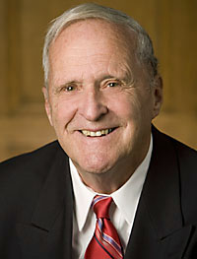
ทฤษฎีความคาดหวัง(Expectancy Theory) Victor H. Vroom

Slide 41
หลักการของทฤษฎี
การที่บุคคลถูกจูงใจให้ทำงานหรือกิจกรรมบางอย่าง จะทำให้บุคคลนั้นคาดหวังว่าจะได้รับสิ่งที่ต้องการจากการทำกิจกรรมนั้น
ทฤษฎีนี้ให้ความสำคัญว่า มนุษย์เป็นบุคคลที่มีเหตุผลที่คิดที่จะทำงานในสิ่งที่ต้องการทำเพื่อให้ได้รางวัลและรางวัลนั้นมีความหมายสำหรับบุคคลนั้นก่อนที่บุคคลจะกระทำงานหรือกิจกรรมนั้น
โดยทั่วไปนักทฤษฎีความคาดหวัง เห็นสอดคล้องกันว่าแรงจูงใจเป็นผลมาจากความเชื่อที่แตกต่างกัน 3 ประเภทที่บุคคลมีอยู่ ได้แก่ ความคาดหวัง (Expectancy) การกระทำกับผลลัพธ์ (Instrumentality) และการรับรู้คุณค่า (Valence)
▪ ความคาดหวัง เป็นความเชื่อของบุคคลที่ว่าความพยายามจะส่งผลต่อระดับความสำเร็จของงาน
▪ การกระทำกับผลลัพธ์ เป็นความเชื่อของบุคคลที่ว่าผลการกระทำจะได้รับรางวัล
▪ การรับรู้คุณค่า เป็นการรับรู้ของบุคคลเกี่ยวกับคุณค่าของรางวัลที่ได้รับ

Slide 43
คำอธิบายประกอบ
Expectancy: Effort → Performance (E→P) เป็นการคาดหวังว่าหากพยายามเต็มที่แล้ว ผลงานจะมีประสิทธิภาพดีขึ้นหรือไม่
ถ้าพิจารณาแล้ว พบว่างานที่ได้รับมอบหมายไม่เกินความสามารถที่จะทำได้ ระดับความคาดหวังก็จะมีสูง หากพิจารณาแล้ว ต่อให้พยายามให้ตายก็ไม่สำเร็จ แบบนี้รับรองได้ว่าแรงจูงใจในการทำงานจะไม่เกิดขึ้นอย่างแน่นอน
Instrumentality: Performance → Outcome (P→O) เป็นความเชื่อที่ว่า หากทำสิ่งหนึ่งได้สำเร็จตามท จะได้รับรางวัลตามมา
ถ้าทำงานหนักกว่าคนอื่น ผลงานดีกว่าคนอื่น แต่ไม่ได้รับอะไรตอบแทนกลับมา ทั้ง ๆ ที่ใช้ความพยายามอย่างมาก จะทำให้ไม่มีแรงจูงใจในการทำงาน และหากรางวัลที่ได้ไม่ขึ้นอยู่ประสิทธิภาพการทำงาน แรงจูงใจก็จะต่ำเช่น ถ้าการปรับเงินเดือนเป็นไปตามอายุงานเพียงอย่างเดียว ไม่ว่าจะทำงานดีหรือไม่ดีก็ตาม พนักงานย่อมไม่มีแรงจูงใจที่จะสร้างผลงาน
ฉะนั้นแล้ว ถ้าจะสร้างแรงจูงใจในการทำงาน จะต้องกำหนดรางวัลในระดับที่ไม่เท่าเทียมกัน กล่าวคือ คนที่ทำงานได้มีประสิทธิภาพมากกว่า ควรจะได้รับผลตอบแทนที่มากกว่า
Valance- V(R) ความพอใจในผลลัพธ์ของแต่ละคนซึ่งต่างกัน เบี้ยขยันเดือนละ 500 บาท อาจสำคัญมากสำหรับคนหนึ่ง แต่กับอีกคนอาจไม่ต้องการที่จะได้
สำหรับบางคนอาจไม่ได้ต้องการผลตอบแทนที่เป็นรายได้ แต่อาจจะต้องการตำแหน่ง เกียรติยศ ชื่อเสียง หรือบางครั้งแค่คำชื่นชมก็เป็นที่พึงพอใจแล้ว
หากจะสร้างแรงจูงใจ ก็ควรต้องรู้ความต้องการของแต่ละคน

Slide 44
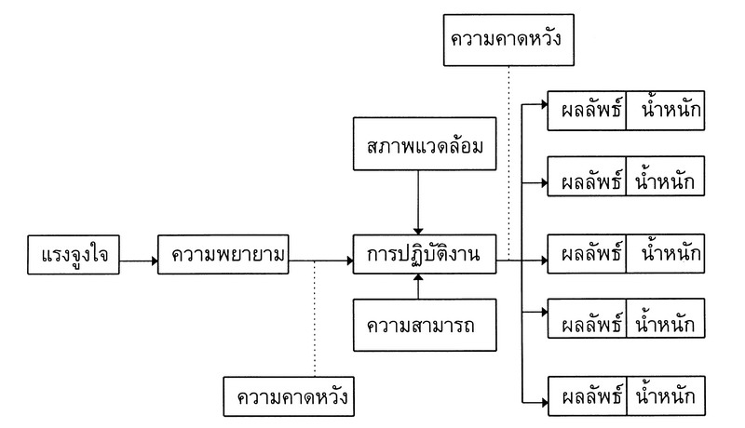
รางวัลระดับ 5
รางวัลระดับ 4
รางวัลระดับ 3
รางวัลระดับ 2
รางวัลระดับ 1

